Slide 1
InAcademia
Tapatybės patvirtinimo paslauga
Andrej Šliamin
Projekto analitikas, GN4-3
22 LITNET konferencija / Penkininkų k., Trakų r. sav.
2017 rugpjūčio 28-29 d.

Slide 2

Tapatybės patvirtinimas
Realiame pasaulyje studentai jau turi tapatybę patvirtinantį dokumentą – studento pažymėjimą.
Virtualiame pasaulyje yra įmanoma pateikti dokumento kopiją, tačiau toks metodas yra nesaugus. Yra galimybė asmens duomenų nutekėjimui.
InAcademia siūlo sprendimą – lengvai identifikuoti vartotoją, nepateikiant paslaugų tiekėjui jokių asmeninių duomenų.
Paslaugų tiekėjas įdiegia vieną mygtuką
Vartotojas prisijungia prie savo institucijos, kuri jį identifikuoja.

Slide 3


Tapatybės patvirtinimo procesas
1. Ar vartotojas yra studentas?
2. Prisijungti ir patvirtinti narystę
Paslaugų tiekėjas (RP)
4. Taip, vartotojas yra studentas
3. Institucija patvirtina: vartotojas yra studentas

Slide 4
InAcademia privalumai
Tapatybės tiekėjams
SAML pagristas, jungiamasi per eduGAIN
Minimalūs atributų reikalavimai (sumažinta rizika)
Jokio asmeninių duomenų saugojimo pas tiekėją
Vienas prisijungimas prie daugelio paslaugų tiekėjų (paprasčiau vartotojams, mažiau pastangų tapatybės tiekėjams)
Paslaugų tiekėjams
Lengvai suprantama OpenID Connect sąsaja (nereikalauja SAML žinių)
Nereikia tiesiogiai bendrauti su federacijomis
Supaprastinta eiga, suderinama eduGAIN kodeksu
Naujų paslaugų tiekėjų lengvas patekimas į rinką kainodaros modelio dėka

Slide 5
Pritaikymo galimybės
Nuolaidos prekėms el. parduotuvėse
Nuolaidos kasdienėms paslaugoms: el. transporto bilietas, sporto klubo abonementas, maistas į namus, telefono sąskaitos papildymas
Rezervacijos per internetą: bilietai į kiną, teatrą, viešbučių rezervavimas
Nuolaidos virtualioms paslaugoms ir produktams: „debesinės“ Google, Microsoft, Apple, Adobe paslaugos
Savęs identifikavimas socialinėse platformose, pvz. LinkedIn, Mendeley, ResearchGate.

Slide 6
Praktinis pritaikymas – WooCommerce 1/3
Elektroninė parduotuvė
Wordpress TVS
WooCommerce el. prekybos įskiepis
InAcademia įskiepis
OpenIDConnect ir phpseclib bibliotekos
Viešai prieinama dalis: vartotojo tapatybės nustatymo mygtukas
Administravimo dalis: mygtuko stiliaus, nuolaidos dydžio nustatymas
Lengvai suprantamas ir greitai pritaikomas kodas
Lanksti biblioteka

Slide 7
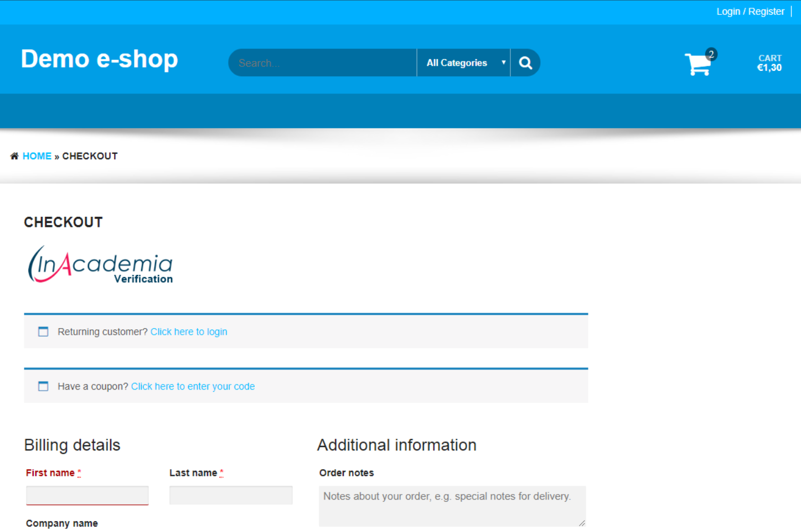
Praktinis pritaikymas – WooCommerce 2/3

Slide 8
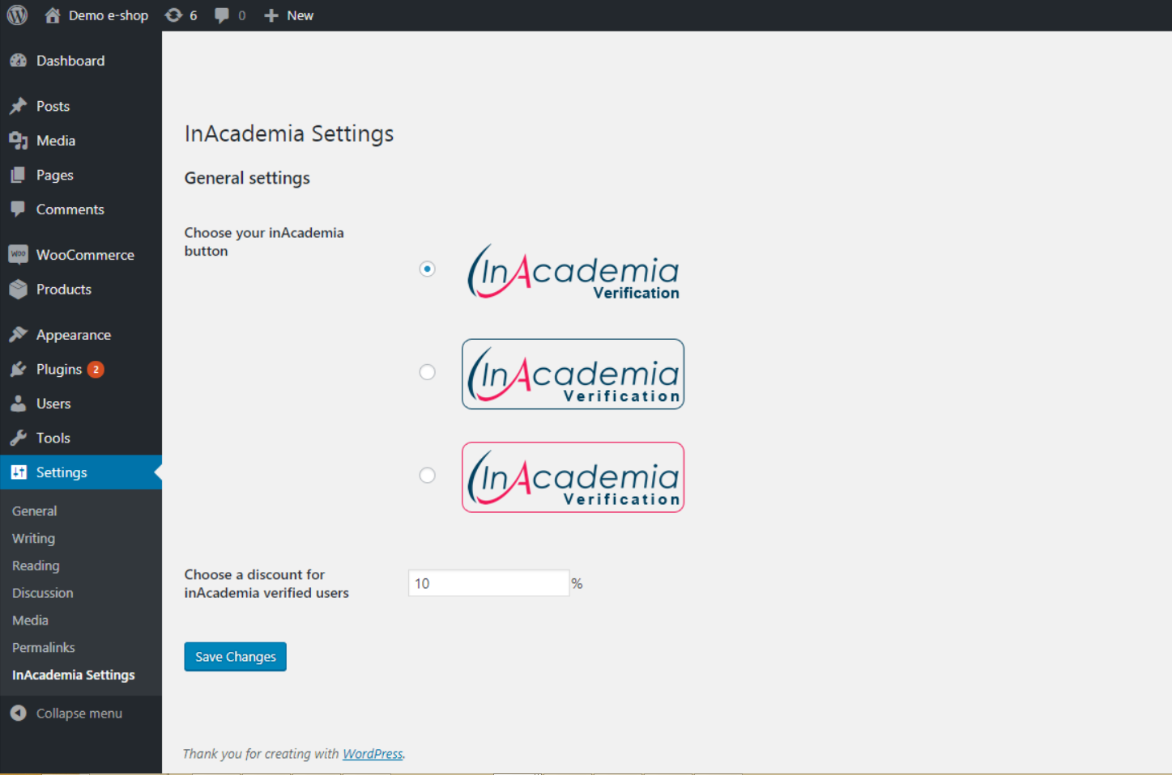
Praktinis pritaikymas – WooCommerce 3/3

Slide 9
InAcademia testavimas
Dalyviai
Amazon Web Services
Google Cloud kreditai
„Royal Dutch Library“ Nyderlanduose
Apie 10 ES komercinių subjektų
Specifikacijos
Testavimo periodas – bent 1 metai
Iki 10.000.000 transakcijų
Apmokama GÉ​ANT projekto sąskaita (jokio transakcijų apmokestinimo testavimo metu)

Slide 10
KLAUSIMAI?

